Slide 1
Lire et comprendre les phrases grecques inspirées par le récit latin de Virgile

Slide 2
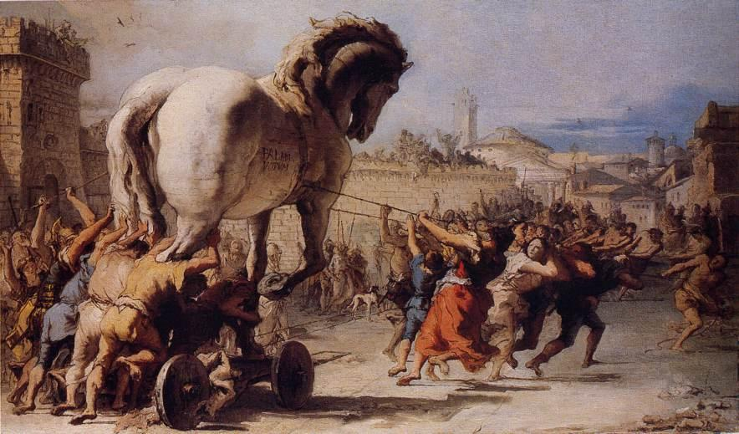
Le cheval de Troie, Tiepolo, 1760, National Gallery, Londres

Slide 3
Ό ἵππος
Οἱ Τρῶεϛ

Slide 4
Τὸ τεῖχος

Slide 5
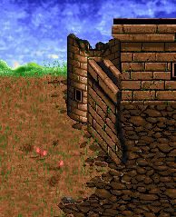
[Oἱ Τρῶεϛ] [τεῖχος] ῥήγνυνται.

Slide 6
[Οἱ Τρῶεϛ] [τὸν ἵππον] [εἰς Τροίαν] εἰσαγουσιν.

Slide 7
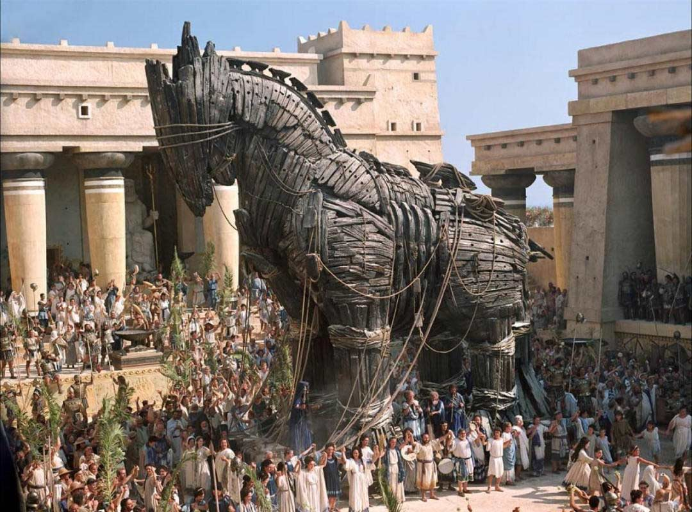
Photogramme extrait du film « Troie » de W. Petersen, 2004

Slide 8
nos delubra deum miseri, quibus ultimus esset
ille dies, festa velamus fronde per urbem.

